Slide 1
Transformação 3FN - 4FN
Modelagem de Dados
Eduardo Furlan Miranda
2025-10-30
Adaptado de: WERLICH, C. Modelagem de Dados. Londrina: EDE SA, 2018. ISBN 978-85-522-1154-9.

Slide 2
O que usar
1FN: quando identificar que os atributos da sua tabela não são atômicos ou que existem grupos repetitivos (atributos multivalorados)
2FN: quando a tabela já estiver na 1FN e você identificar que colunas que não são chaves não dependem totalmente da chave primária
3FN: quando a tabela já estiver na 2FN e você identificar dependências funcionais transitivas
4FN: quando a tabela já estiver na 3FN e você identificar dependência multivalorada

Slide 3
3FN
Uma tabela estará na 3FN se
  Estiver na 2FN e todos os campos forem independentes
    Não há dependências funcionais entre os campos
    Todos os campos dependem da chave primária da tabela
Para aplicar a 3FN
  Reconhecer e eliminar os campos que são funcionalmente dependentes das outras colunas não chaves
3FN: elimina todas as dependências transitivas
  Todos os campos dependentes de outras tabelas

Slide 4
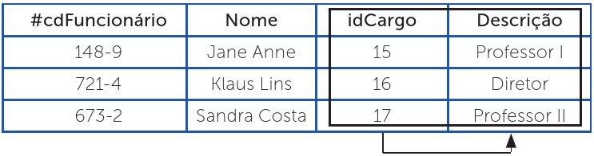
Exemplo
O campo Descrição depende de idCargo que é outra tabela e não é a chave primária
A coluna Descrição não depende diretamente de cdFuncionário
Ex.: se mudar idCargo de 15 para 16, a Descrição tem que mudar
#cdFuncionário → idCargo → Descrição

Slide 5
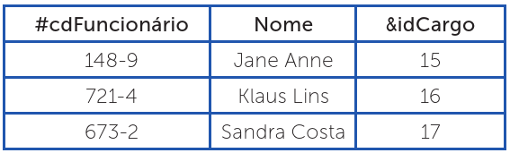
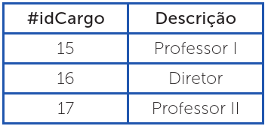
Ao aplicar a 3FN na tabela Funcionário, retiramos o campo Descrição
Tabela Funcionário normalizada
Tabela Cargo

Slide 6
O relacionamento entre as duas tabelas (Funcionário e Cargo) é 1 para N
Na tabela Funcionário há um campo com o sinal &, isso indica que o campo é uma chave estrangeira e a tabela está relacionada com a tabela Cargo

Slide 7
4FN
é necessário que a tabela esteja na 3FN
Não pode existir dependência multivalorada
  Quando as informações inseridas na tabela podem ficar se repetindo
Todo campo precisa ser atômico
  Não pode ter informações que podem ser divididas
Passo-a-passo
  Identificar campos que causam repetições (multivalorados)
  Criar tabela para cada grupo multivalorado
  Chaves primárias, estrangeiras, relacionamentos

Slide 8
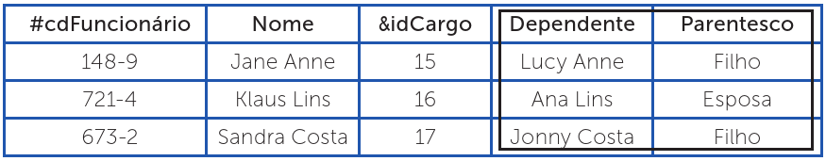
Exemplo
Tabela Funcionário com campo multivalorado
Caso um funcionário tenha mais de um filho, como será o cadastro?
Vamos cadastrar o funcionário duas vezes?
E se o funcionário tiver cinco filhos?

Slide 9
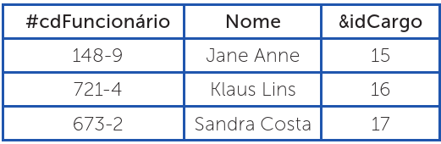
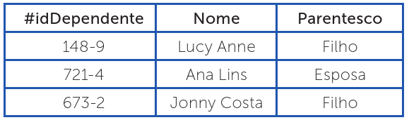
Tabela Funcionário normalizada
Tabela Dependente

Slide 10
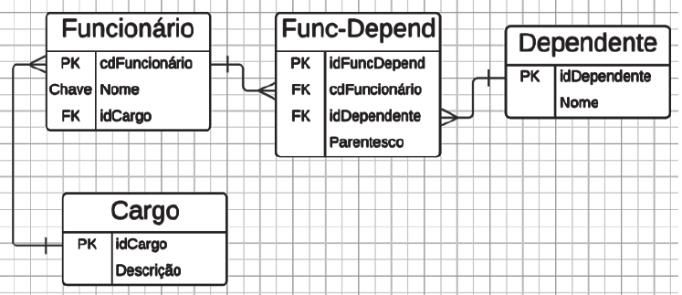
Agora, seria possível que, em uma empresa, o mesmo dependente pudesse ser dependente de mais de um funcionário?
E um funcionário poderia ter mais de um dependente?
Sugestão de modelagem, para resolver este problema:

Slide 11
Podem existir mais refinamentos além do 4FN
Alguns autores afirmam que um banco de dados normalizado até a 3FN já está num nível aceitável
Com a grande demanda de dados atual, é importante pensar no espaço ocupado por redundâncias, e custos envolvidos

